Slide 1



Interfaces funcionales IV 47-Interfaces funcionales IV
VÍCTOR JOSÉ VERGEL RODRÍGUEZ
victorvergel
@victorvergel
12/3/2024

Slide 2

ÍNDICE
Constructores con notación funcional
Ejemplos trabajando con Stream y notaciones funcionales
https://github.com/Tokio-School/Programacion-Java-Ejemplos-y-Ejercicios-no-obligatorios.git

Slide 3
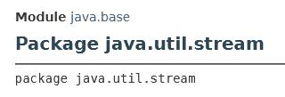
Stream
Secuencia de elementos que admite operaciones de agregación y procesamiento en forma de una secuencia de elementos de datos. Introducido en Java 8
Admiten filtrado, mapeo y ordenamiento: forEach, collect y reduce
Los streams son inmutables
No puedes recorrer directamente un Stream de la misma manera que recorres una colección

Slide 4
Stream<T>
Son de un solo uso, lo que significa que una vez que se ha realizado una operación terminal en un stream, como collect(), forEach(), count(), etc., el stream se considera cerrado y no puede volver a utilizarse. Ej de error.:
Stream<Persona> personas = Stream.of(
new Persona("Juan","Rodriguez",33),
new Persona("Marcos","Alonso",22),
new Persona("María","Gutierrez",18),
new Persona("Victor","Vergel",21)
);
List<Persona> aPartirDeStream = personas
.filter(s -> s.getNombre().contains("i"))
.map(s -> new Persona(s.getNombre().toUpperCase(), s.getApellido(), s.getEdad()))
.collect(Collectors.toList());
List<String> aPartirDeStream2 = personas.filter(s -> s.getNombre().contains("i"))
.map(s -> s.getNombre().toUpperCase())
.collect(Collectors.toList());

Slide 5
Métodos Stream
Stream map(Function): Transforma cada elemento del Stream aplicando una función a cada uno de ellos. Ejemplo, convertir a otro tipo dato
Stream filter(Predicate): Filtra los elementos del Stream basándose en un predicado.
elementos del Stream utilizando un operador binario. Útil en sumas, max, min .. etc.
Stream flatMap (Function): Transforma cada elemento del Stream en un Stream de otros elementos y luego los combina en un solo Stream.
Stream peek(Consumer) : Devuelve un Stream aplicando una acción sobre cada elemento
Stream concat(Sream , Stream) : Une dos conjuntos de datos en uno
Stream generate(Supplier) : Une dos conjuntos de datos en uno
Stream limit(numero) : Evita que se generen más del número de ocasiones indicado.
Stream iterate(seed, UnaryOperator) :
Stream distinct() : devuelve sólo los diferentes

Slide 6
Métodos terminales Stream
long count() : Número de elementos del Stream
long sum() : Suma de elementos del Stream en un long. Ojo, es un método de IntStream, DoubleStream debemos hacer .mapToDouble /Int lo que que necesitemos
Optional<T> max() : Suma de elementos del Stream en un long. Ojo, es un método de IntStream, DoubleStream debemos hacer .mapToDouble /Int lo que que necesitemos
List<> collect(Collector): Realiza una operación final en el Stream para recopilar los elementos en una estructura de datos concreta, como una lista, conjunto o mapa.
void forEach(Consumer): Ejecuta una acción para cada elemento del Stream.
Optional<T> reduce(BinaryOperator): Realiza una reducción a un solo dato. Optional<T> -> Tipo de dato que contiene o no un T, evita excepciones null
boolean anyMatch(Predicate) / allMatch / noneMatch-> Devuelve true o flase según cumpla o no la condición.
find

Slide 7
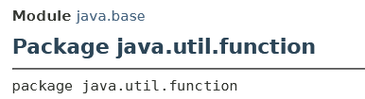
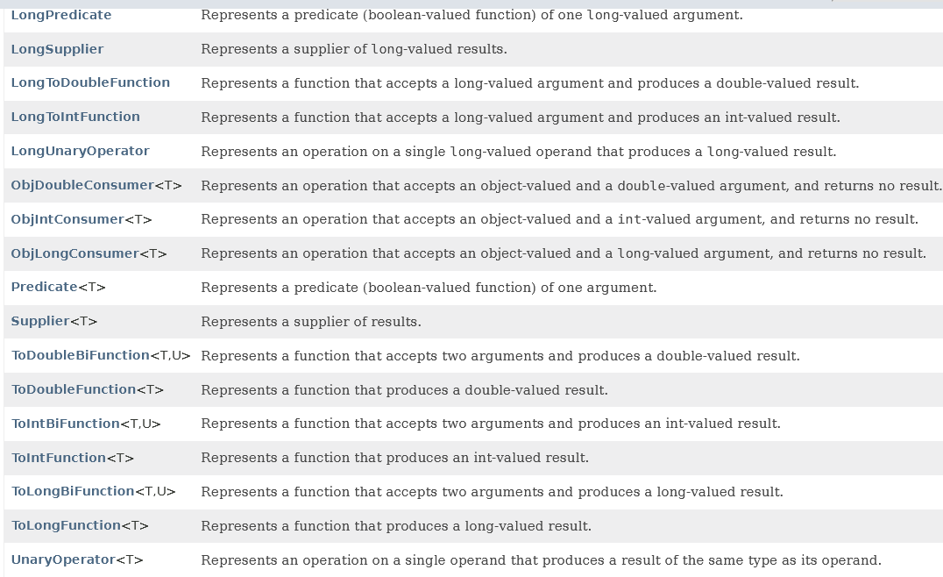
Package Function
Todas cumplen regla SAM (Single Abstract Method)

Slide 8
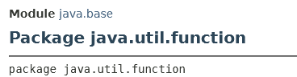
Package Function. Expresiones lambda
Predicate: Evalúa una condición booleana.
IntPredicate, LongPredicate, DoublePredicate
Consumer: Acepta un input como entrada y no devuelve ningún resultado.
IntConsumer, LongConsumer, DoubleConsumer
Function: Acepta un input como entrada y devuelve un resultado
IntFuntion, IntToDoubleFunction, IntToLongFunction, LongFunction, LongToDoubleFunction …
Supplier: No acepta argumentos y devuelve un resultado (al contrario que Consumer)
BooleanSupplier, IntSupplier, LongSupplier, DoubleSupplier
BiPredicate: Versión de Predicate para dos argumentos
BiFunction: Versión de Function para dos argumentos

Slide 9
Function Consumer<T>, BiConsumer<T,U>
Métodos:
void accept() : Realiza la operación sobre el argumento
default Consumer<T> andThen(Consumer<? super T> after): Enlazamos una nueva operación sobre el consumer

Slide 10
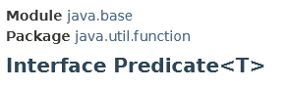
Function Interface Predicate<T>
Normalmente para hacer filtros. Métodos:
void test() : Realiza la evaluación de la condición del Predicate
default Predicate<T> and(Predicate<? super T> other):
default Predicate<T> or(Predicate<? super T> other): Concatena una condición lógica and u or
default Predicate<T> negate(): Negación del predicado
static <T> Predicate<T> isEqual(Object targetRef):
Devuelve un predicado validando si el objeto es igual al pasado.
static <T> Predicate<T> not(Predicate<? super T> target): Devuelve un predicado opuesto al pasado

Slide 11
Function Supplier<T>, BooleanSupplier, IntSupplier..
Devuelve un objeto
T get() – Recupera un dato
------------------
Boolean getAsBoolean() – Recupera un boolean

Slide 12
Function Function<T,R>, BiFunction<T,R,U>
Aplicamos una función sobre el argumento.
default <V> Function<T,V> andThen(Function<? super R,? extends V> after) – Devolvemos un function aplicado sobre otro.
R apply(T t) – método del interfaz funcional.
default <V> Function<V,R> compose(Function<? super V,? extends T> before) - Returns a composed function that first applies the before function to its input, and then applies this function to the result.
static <T> Function<T,T> identity()

Slide 13
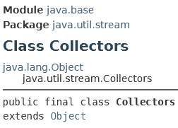
Collectors
Proporciona una serie de métodos estáticos útiles para realizar operaciones de recopilación (collecting) en Streams
Conversión a Listas, Conjuntos o Mapas: Puedes usar métodos como toList(), toSet(), toMap() para convertir un Stream en una lista, conjunto o mapa, respectivamente.
Reducción de Elementos: Puedes reducir los elementos de un Stream utilizando métodos como joining() para concatenar elementos en una cadena, reducing() para realizar una reducción con un operador binario, o counting() para contar los elementos en el Stream.
Agrupamiento y Particionamiento: groupingBy() y partitioningBy() se utilizan para agrupar elementos según un criterio dado o para particionarlos en dos grupos basados en un predicado.
Resumen Estadístico: summarizingInt(), summarizingDouble() y summarizingLong() proporcionan resúmenes estadísticos (como la suma, promedio, máximo, mínimo, etc.) de los elementos en un Stream.
Operaciones de Mapeo: mapping() se utiliza para aplicar una función de mapeo a los elementos de un Stream antes de recopilarlos.
Operaciones de Filtrado y Reducción: filtering() y reducing() permiten filtrar y reducir los elementos de un Stream antes de recopilarlos.

Slide 14
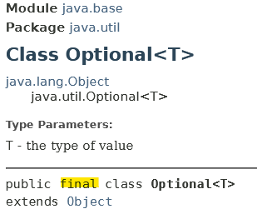
Optional<T>
Introducida en Java 8 para representar un contenedor que puede contener o no un valor de un tipo específico T.
Creación de Optionals:
Optional.of(T value): Crea un Optional que contiene un valor no nulo. Si value es null, lanza una NullPointerException.
Optional.ofNullable(T value): Crea un Optional que contiene un valor, que puede ser nulo. Si value es null, el Optional resultante estará vacío.
Optional.empty(): Crea un Optional vacío, que no contiene ningún valor.
Verificación de presencia de valor:
boolean isPresent(): Devuelve true si el Optional contiene un valor, false de lo contrario.
void ifPresent(Consumer<? super T> consumer): Ejecuta la acción proporcionada si el Optional contiene un valor.
Obtención de valores:
T get(): Devuelve el valor contenido en el Optional. Si el Optional está vacío, lanza una excepción NoSuchElementException.
T orElse(T other): Devuelve el valor contenido en el Optional, o other si el Optional está vacío.
T orElseGet(Supplier<? extends T> supplier): Devuelve el valor contenido en el Optional, o el resultado de supplier.get() si el Optional está vacío.
Operaciones de transformación:
<U> Optional<U> map(Function<? super T, ? extends U> mapper): Aplica la función mapper al valor contenido en el Optional si está presente, y devuelve un Optional que contiene el resultado de la aplicación de la función.
Operaciones de filtro:
Optional<T> filter(Predicate<? super T> predicate): Devuelve Optional con el valor actual si cumple el predicado, o un Optional vacío de lo contrario.

Slide 15
Interfaz y operador ::. Referencias funcionales
Se trata de una forma más de abreviar la implementación de un interfaz funcional, en concreto abreviar la notación lambda que a su vez abreviaba la creación de clases anónimas

Slide 16
Contenido de la clase
Minuto - Contenido
0:00 – presentación e inicio, dudas. Descarga github
3:00 – Referencias a constructores
22:00 – Ejemplos de Streams

Slide 17
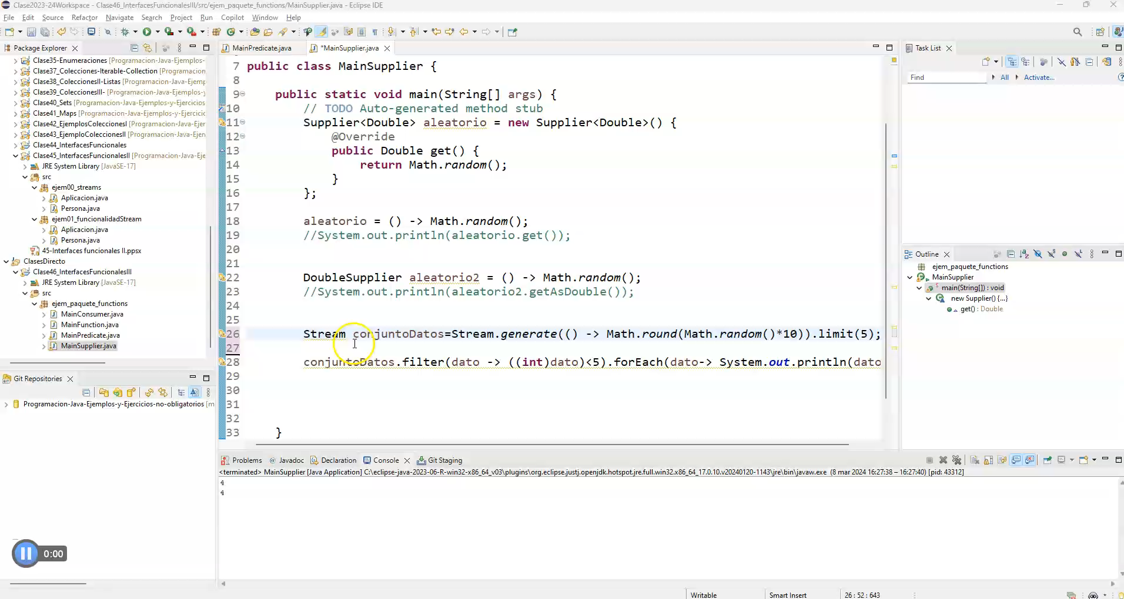
Aclaraciones a la clase

Slide 18
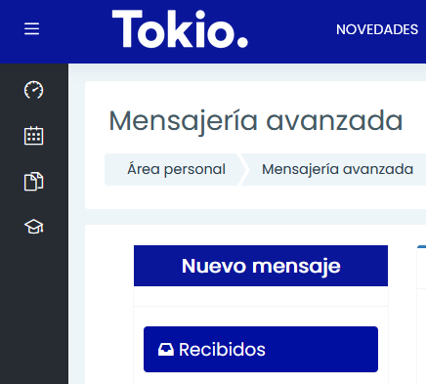

GRACIAS
victorvergel
@victorvergel

